Slide 1
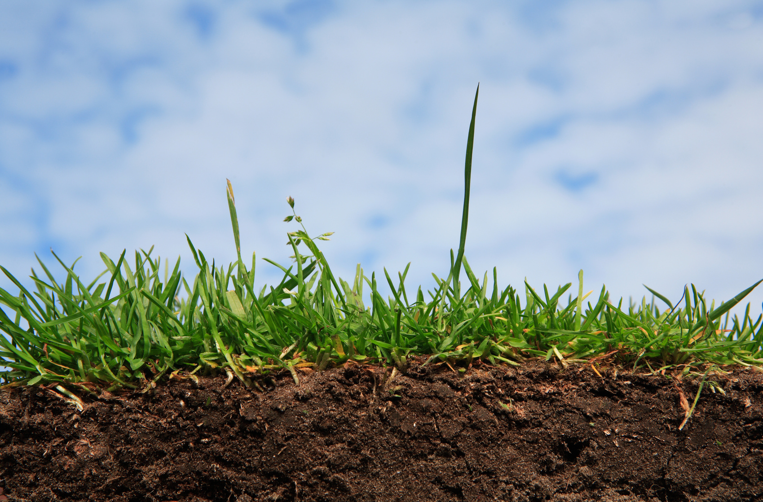
Оценка экологического состояния почвы в Лениногорском районе

Slide 2
Почва- основной компонент наземных экосистем.
Почва – основа материальных благ , от которых зависит существование человека .
Почва выполняет ряд глобальных функций.
Ученные посчитали, что для образования плодородного слоя толщиной в 1 см требуется до 300 лет. Человечество теряет эти сантиметры за 3 года

Slide 3
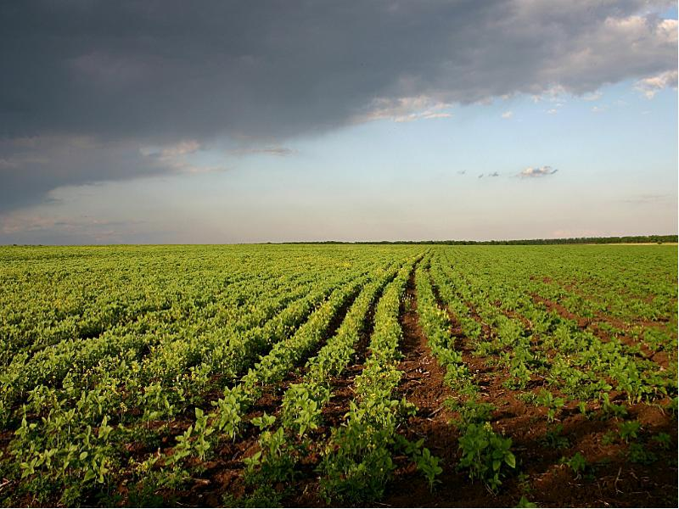
Цель исследовательской работы : определить загрязненность почвенного покрова.
Объект исследования : образцы почвы взятых из различных участков г Лениногорска

Slide 4
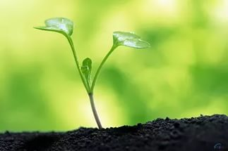
Задачи исследования:
1 Изучить специальную литературу.
2 Собрать образы почвы
3 Приготовить почвенную вытяжку.
4 Провести исследование.
Гипотеза: Состояние почвы ухудшается в близи промышленных предприятий и автомагистралей.

Slide 5
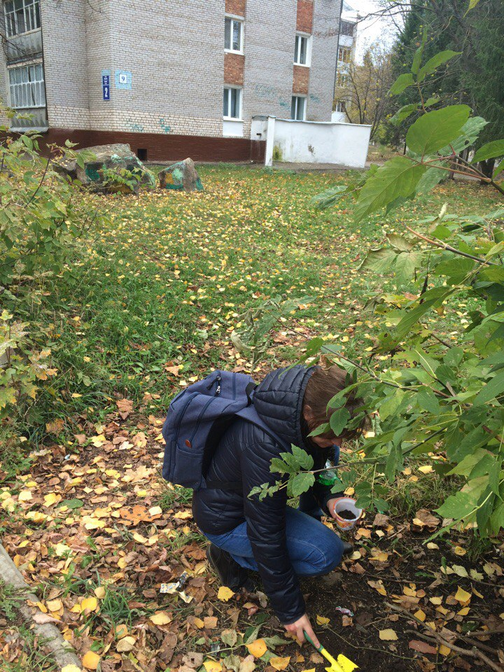
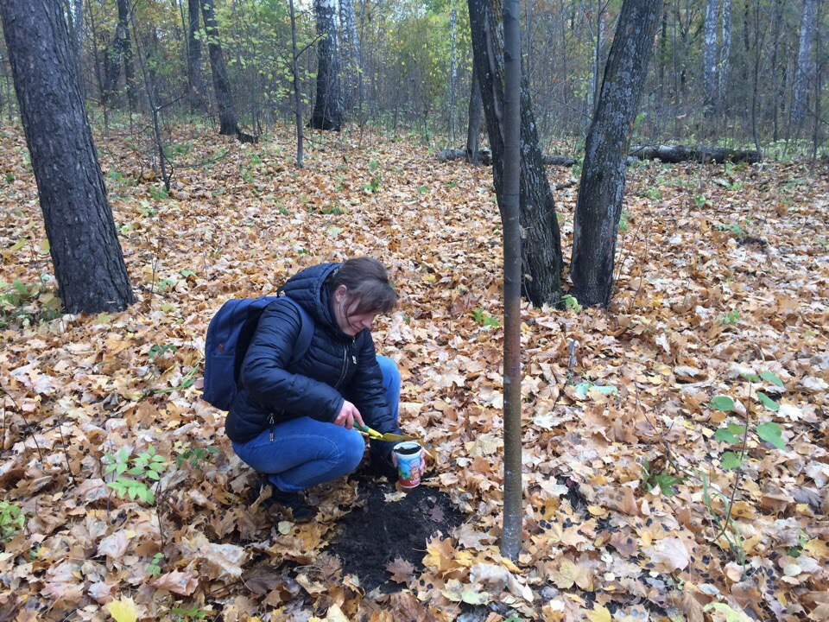
Были отобраны образцы поверхностного слоя почвы
1 В лесопарковой зоне(в дали от автомагистралей)
2 во дворе жилого дома
3 с приусадебного участка сош№4
4 с яблоневого сада на территории сош№4

Slide 6
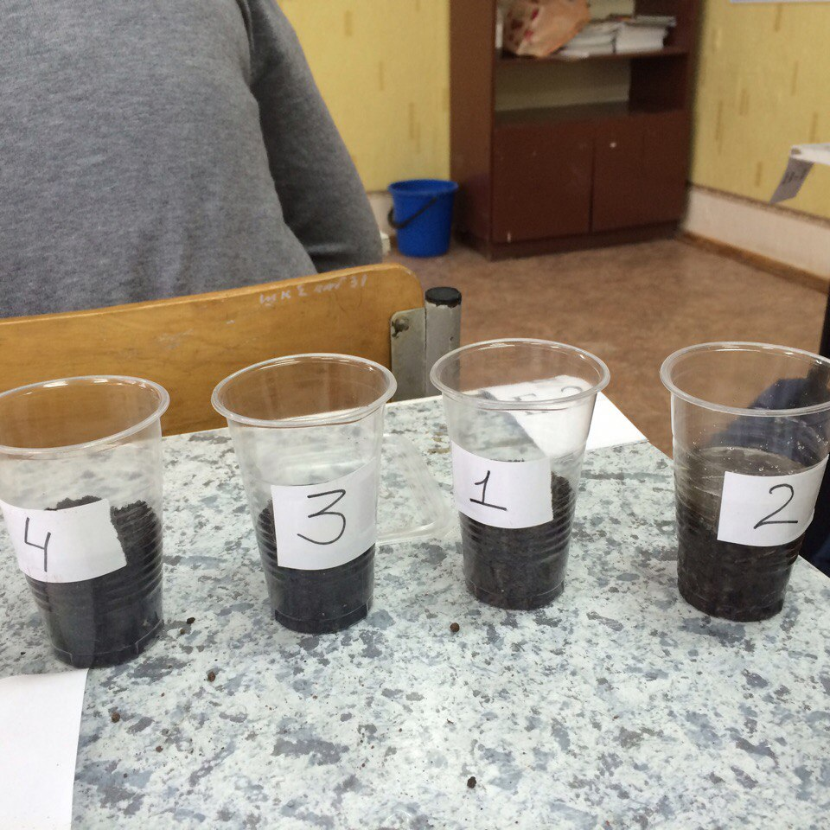
Для приготовления почвенной вытяжки предварительно высушили образцы почв на воздухе, отобрали инородные включения
В пустой чистый стакан поместили высушенную почву на 1/3 , добавили к почве воду в количестве 5 мл раствора на 2 г почвы. Перемешали содержимое стакана в течении 3-5 минут с помощью стеклянной палоки. Отфильтровали содержимое стакана через бумажный фильтр.

Slide 7
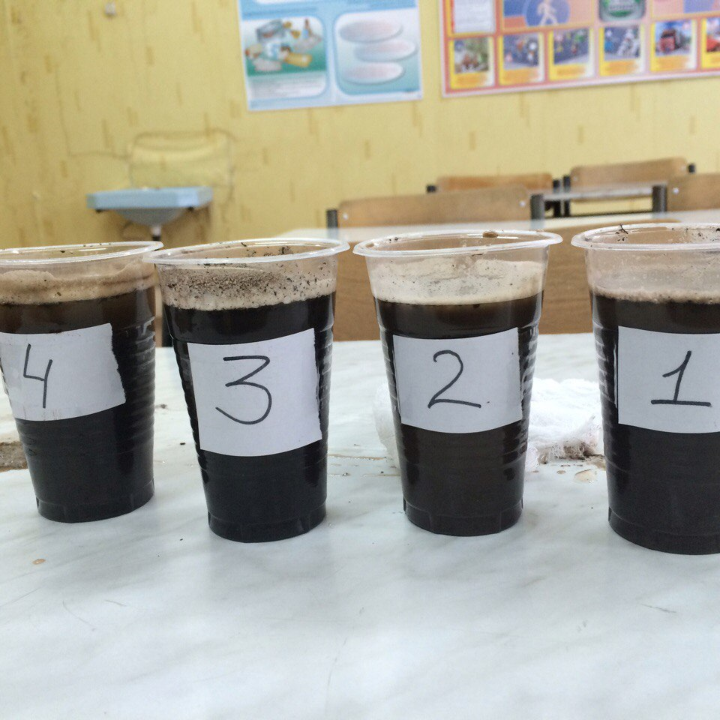
Отобрали по 100 семян кресс салата.
Разложили семена в контейнеры и поливали почвенной вытяжкой в течении 7 дней

Slide 8
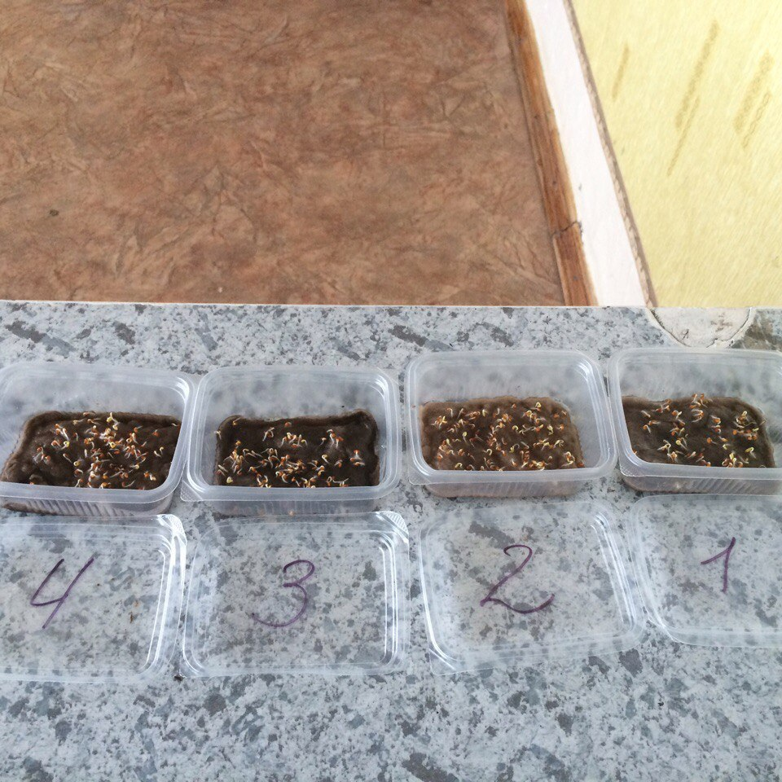
На 3 день высчитывали энергию прорастания.
Количество проросших семян | 1 | 2 | 3 | 4
 | 100 | 99 | 98 | 96

Slide 9
Результаты исследования
Вычислили среднюю длину корней и проростков в каждом контейнере.
 | 1 | 2 | 3 | 4
Проросток | 4.17 | 3.9 | 3.2 | 3.6
Корень | 3.33 | 3.48 | 2.8 | 3.1

Slide 10

Заключение
В результате проведенных нами исследований мы обнаружили наиболее загрязненные участки почвы. Ими оказалась проба взятая во дворе СОШ№4. Причиной загрязнения почвы на территории школы по нашему мнению является расположением территории школы у главной автомагистрали города Лениногорска. Воздействие на почвы наземного транспорта: загрязнение их веществами, содержащимися в выхлопных газах(оксидами азота, сажей, углеводородами, соединения тяжелых металлов) .

Slide 11
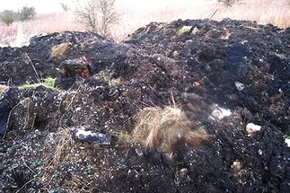
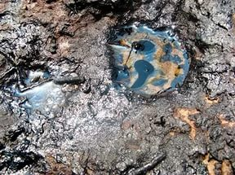
В результате загрязнения почв снижается плодородие почвы, а сама почва может стать губительной средой для существующих в ней организмов. Загрязнение почв сопровождается распространением загрязнений в другие среды и объекты окружающей среды .

Slide 12
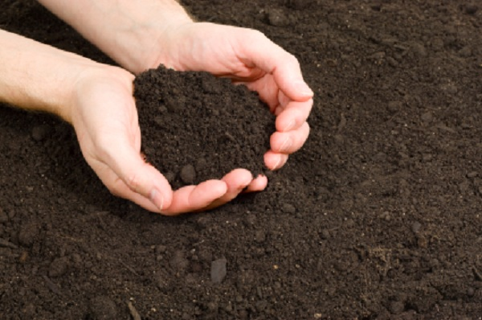
Для улучшения экологического состояния почв мы бы хотели предложить стремиться к достижению следующих основных целей:
1 охрана здоровья населения, что предусматривает наблюдение за наличием в почвах различных патогенных микроорганизмов.
2 развитие системы мониторинга качества почвы и повышение эффективности государственного контроля использования почв

